Slide 1

폰 좀 내이만 (Pon Johm Naimann)
병장 박찬정
병장 강동민
병장 이진휘

Slide 2
개발 동기
개발 목표설정
개발 과정
시행착오 및 개선
개발 결과
기대효과 및 발전방향

Slide 3
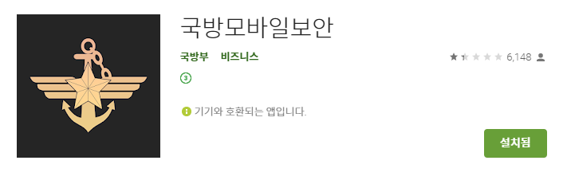
이 “앱”을 아시나요?

Slide 4
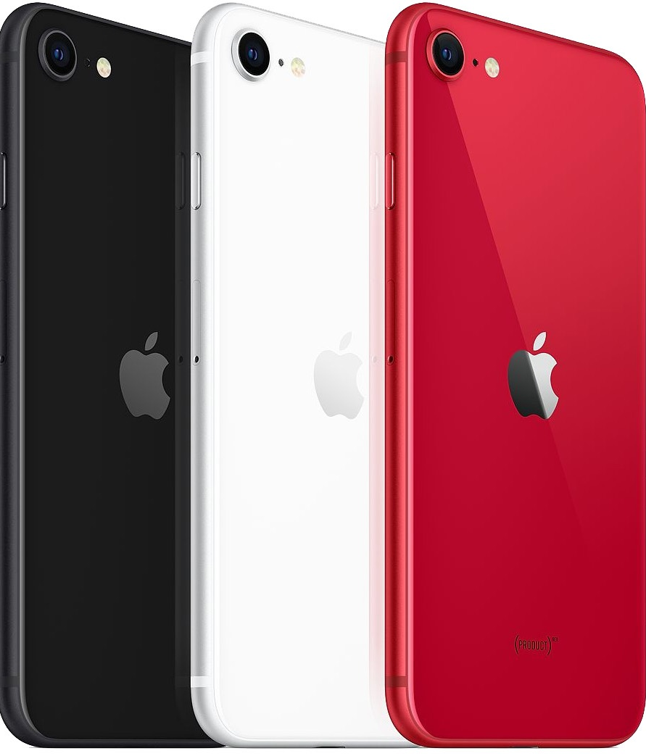
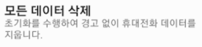
개발동기
“해제했는데도 카메라가 켜지지 않아요.”
“앱을 설치하니 핸드폰이 느려졌어요.”
“유*브는 왜 강제종료시키죠?”
많은 불편과 불안
“이 권한은 왜 요구하죠?
제 핸드폰을 어떻게 하려는 건가요?”

Slide 5
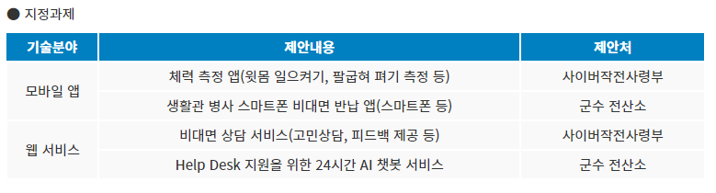
제 2의 ‘국방모바일보안’이 탄생하는게 아닌지
정말 앱만으로 반납을 통제해야 하는지
IoT로도… 될 것 같은데?!

Slide 6
개발 목표설정
비대면 반납 ‘시스템’을 만들자!
💡 비대면으로 이루어져야 함
💡 앱에서 많은 권한을 요구하면 안됨
💡 비정상 반납 행위에 충분한 방어력을 갖춰야 함
💡 기종에 무관하게 적용할 수 있어야 함

Slide 7
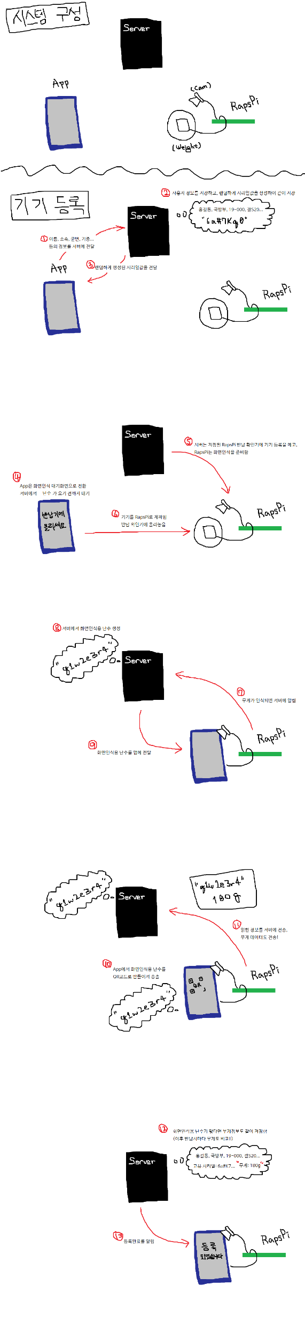
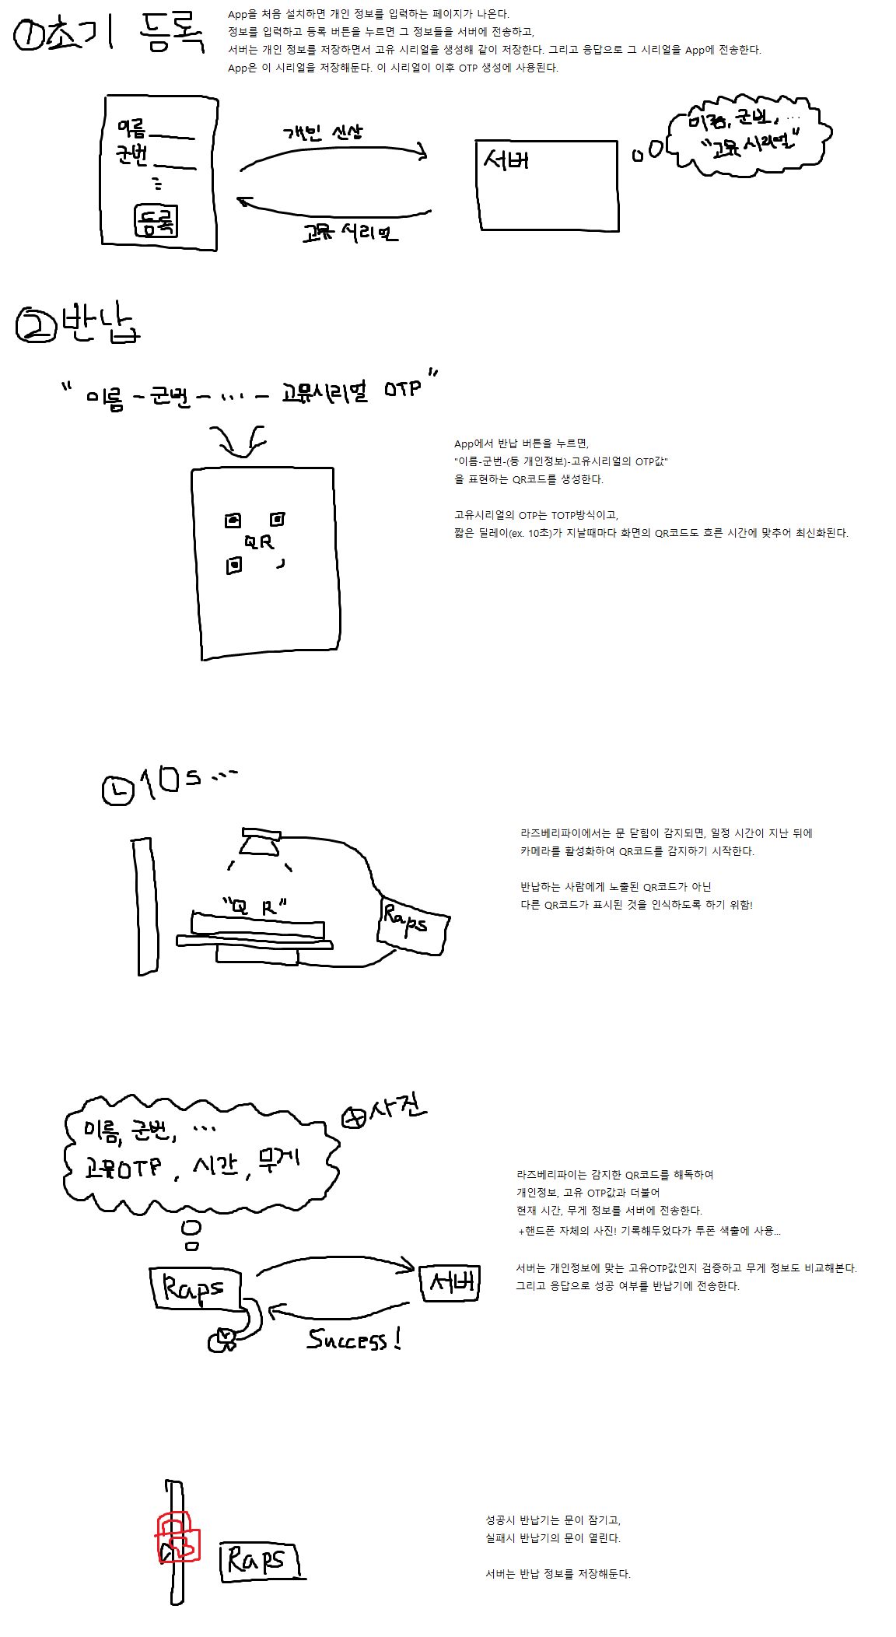
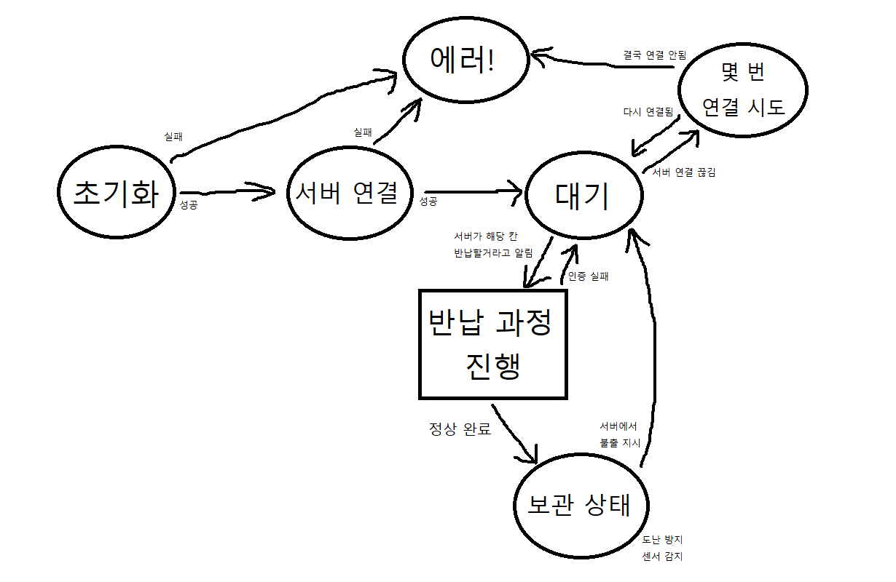
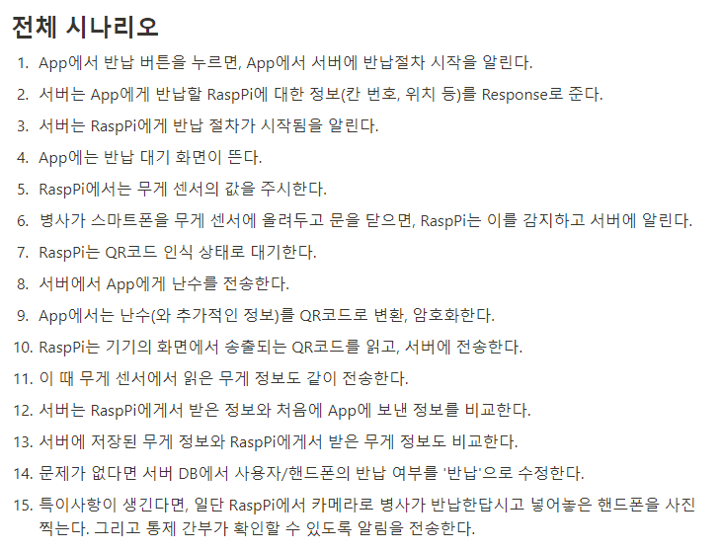
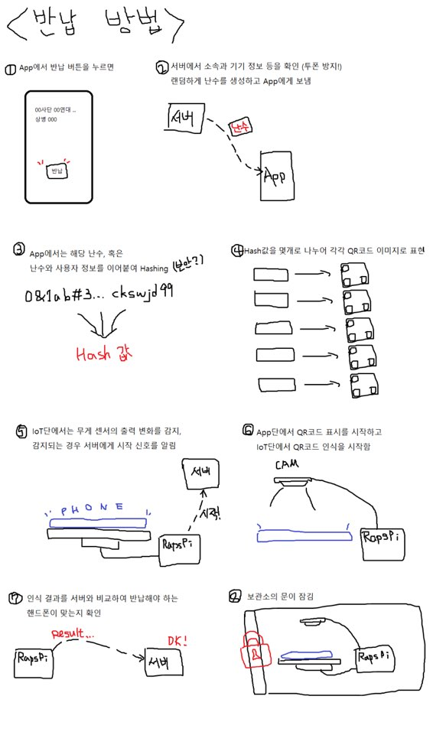
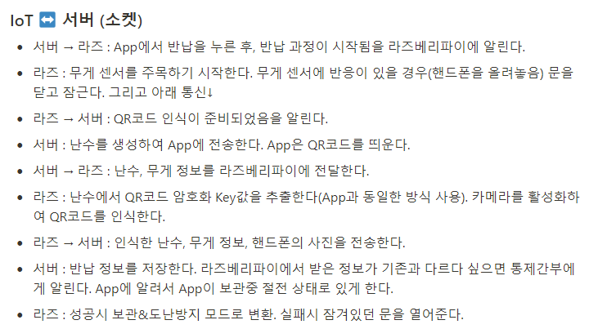
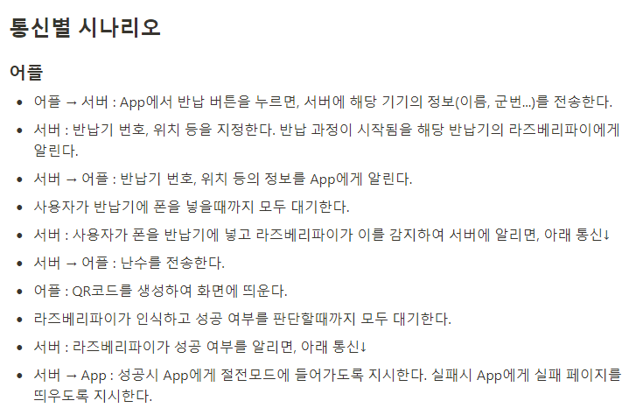
이를 만족시킬 수 있는 시스템..?
개발 과정

Slide 8
서버
난수
난수 검증
(+무게, 사진)
스마트폰
반납기
QR코드

Slide 9
Q
QR코드를 사용하자!
A
Solution
QR코드를 베끼면?
(스크린샷, 모눈종이)
기기가 반납기에 들어간 후에
앱에 난수를 전송해
QR코드를 생성하자!

Slide 10
Q
그런데 네트워크 연결이 제한될 때는?
(파견지 등)
Solution
난수 대신 TOTP를 사용하자!
처음 등록시에 서버와 UUID를
공유하고 SEED값으로 사용하자.

Slide 11
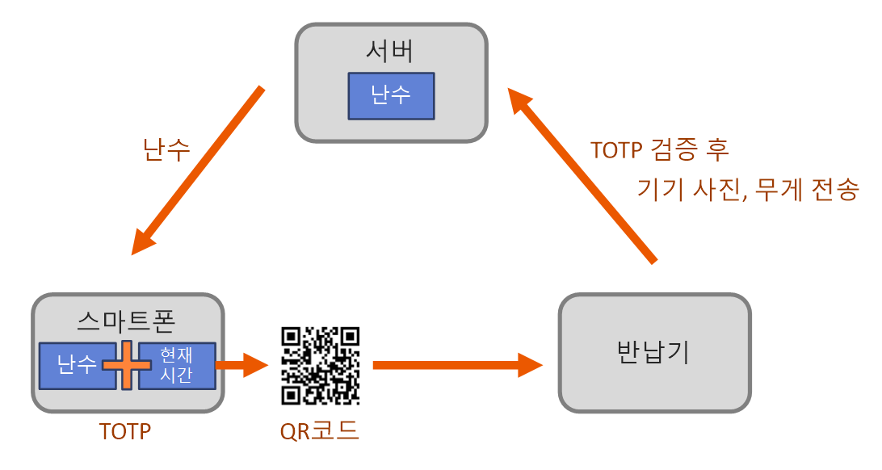
모든 현황 관리 가능
비
대
면
서버
기기에 고유함
(초기등록시)
난수
검증
(+무게, 사진)
스마트폰
반납기
QR코드
요구하는 권한
일절 없음
기종과 전혀
관계 없음

Slide 12
비대면 반납 ‘시스템’ 의 조건
💡 비대면으로 이루어져야 함
💡 앱에서 많은 권한을 요구하면 안됨
💡 비정상 반납 행위에 충분한 방어력을 갖춰야 함
💡 기종에 무관하게 적용할 수 있어야 함

Slide 13
비대면 반납 ‘시스템’ 의 조건
✔ 비대면으로 이루어져야 함
✔ 앱에서 많은 권한을 요구하면 안됨
✔ 비정상 반납 행위에 충분한 방어력을 갖춰야 함
✔ 기종에 무관하게 적용할 수 있어야 함

Slide 14
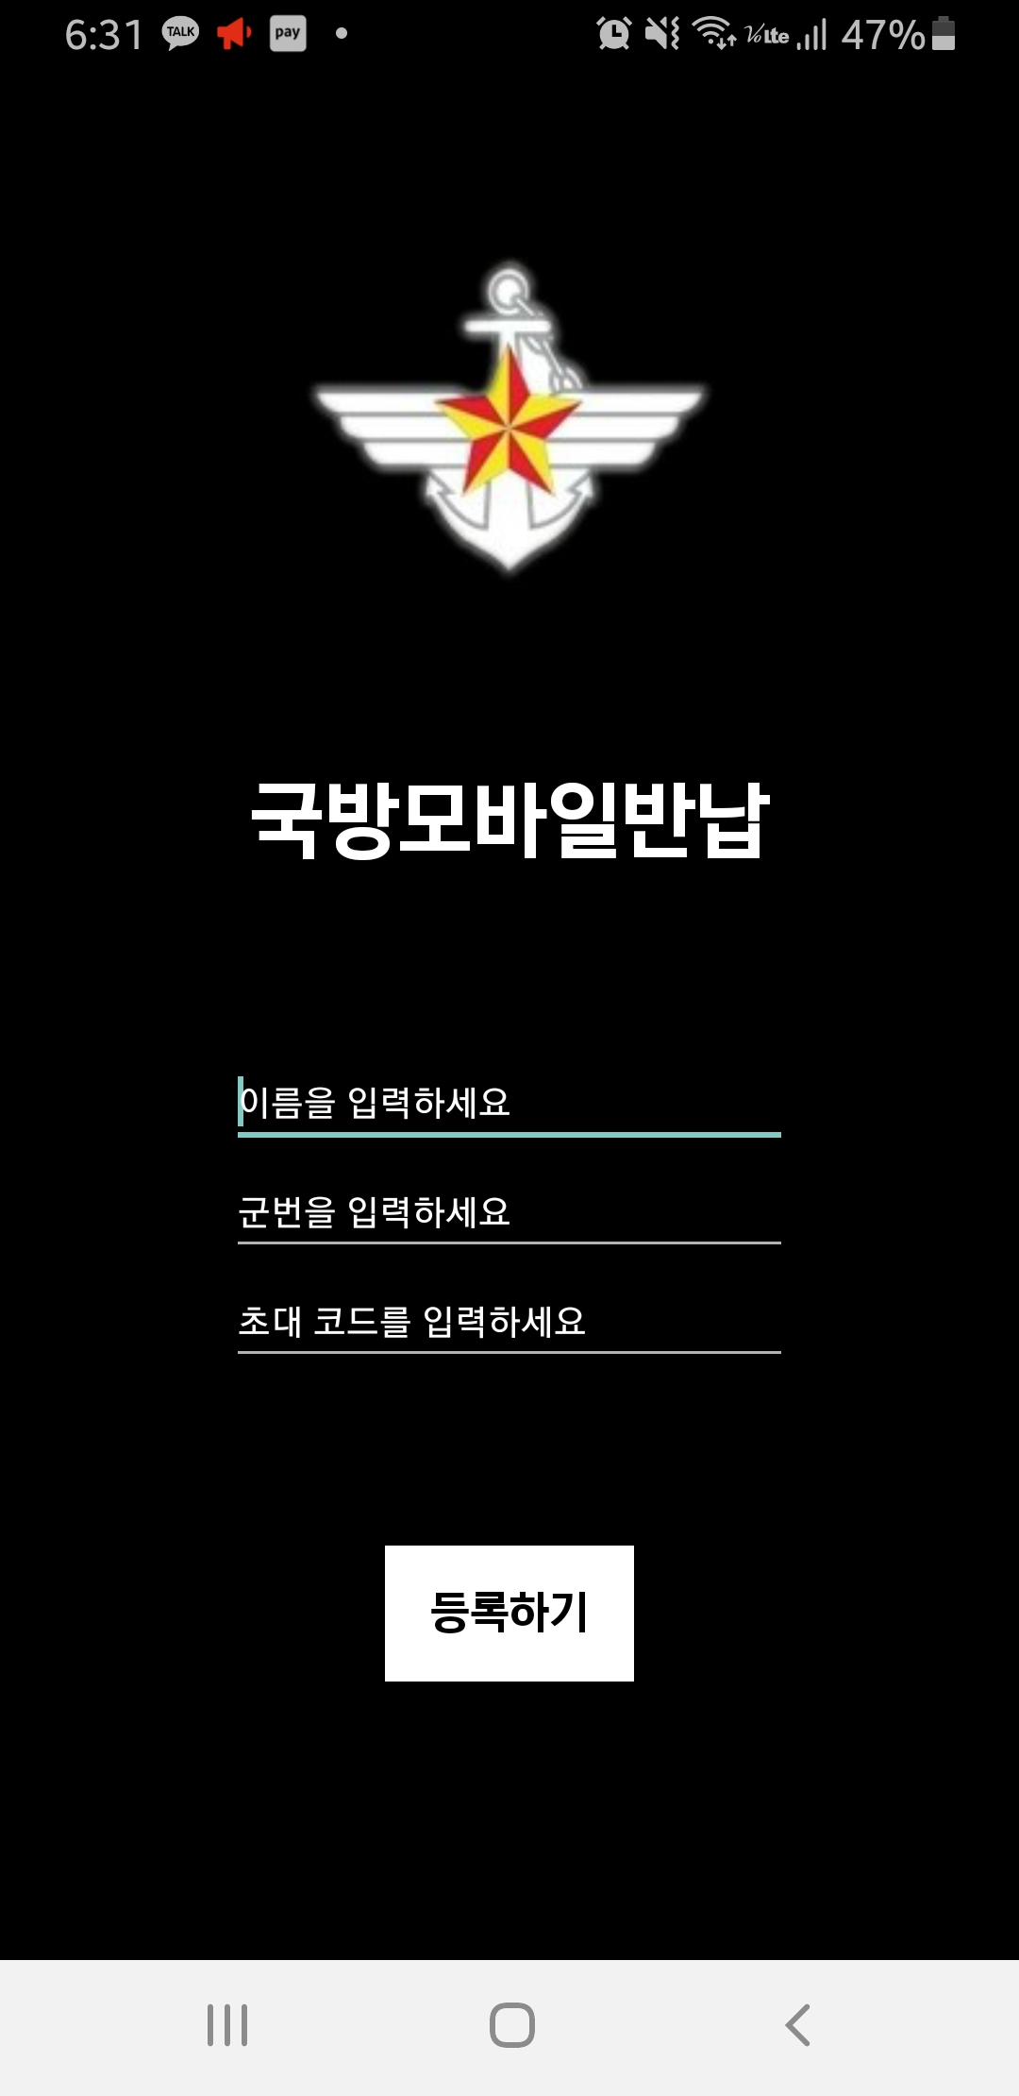
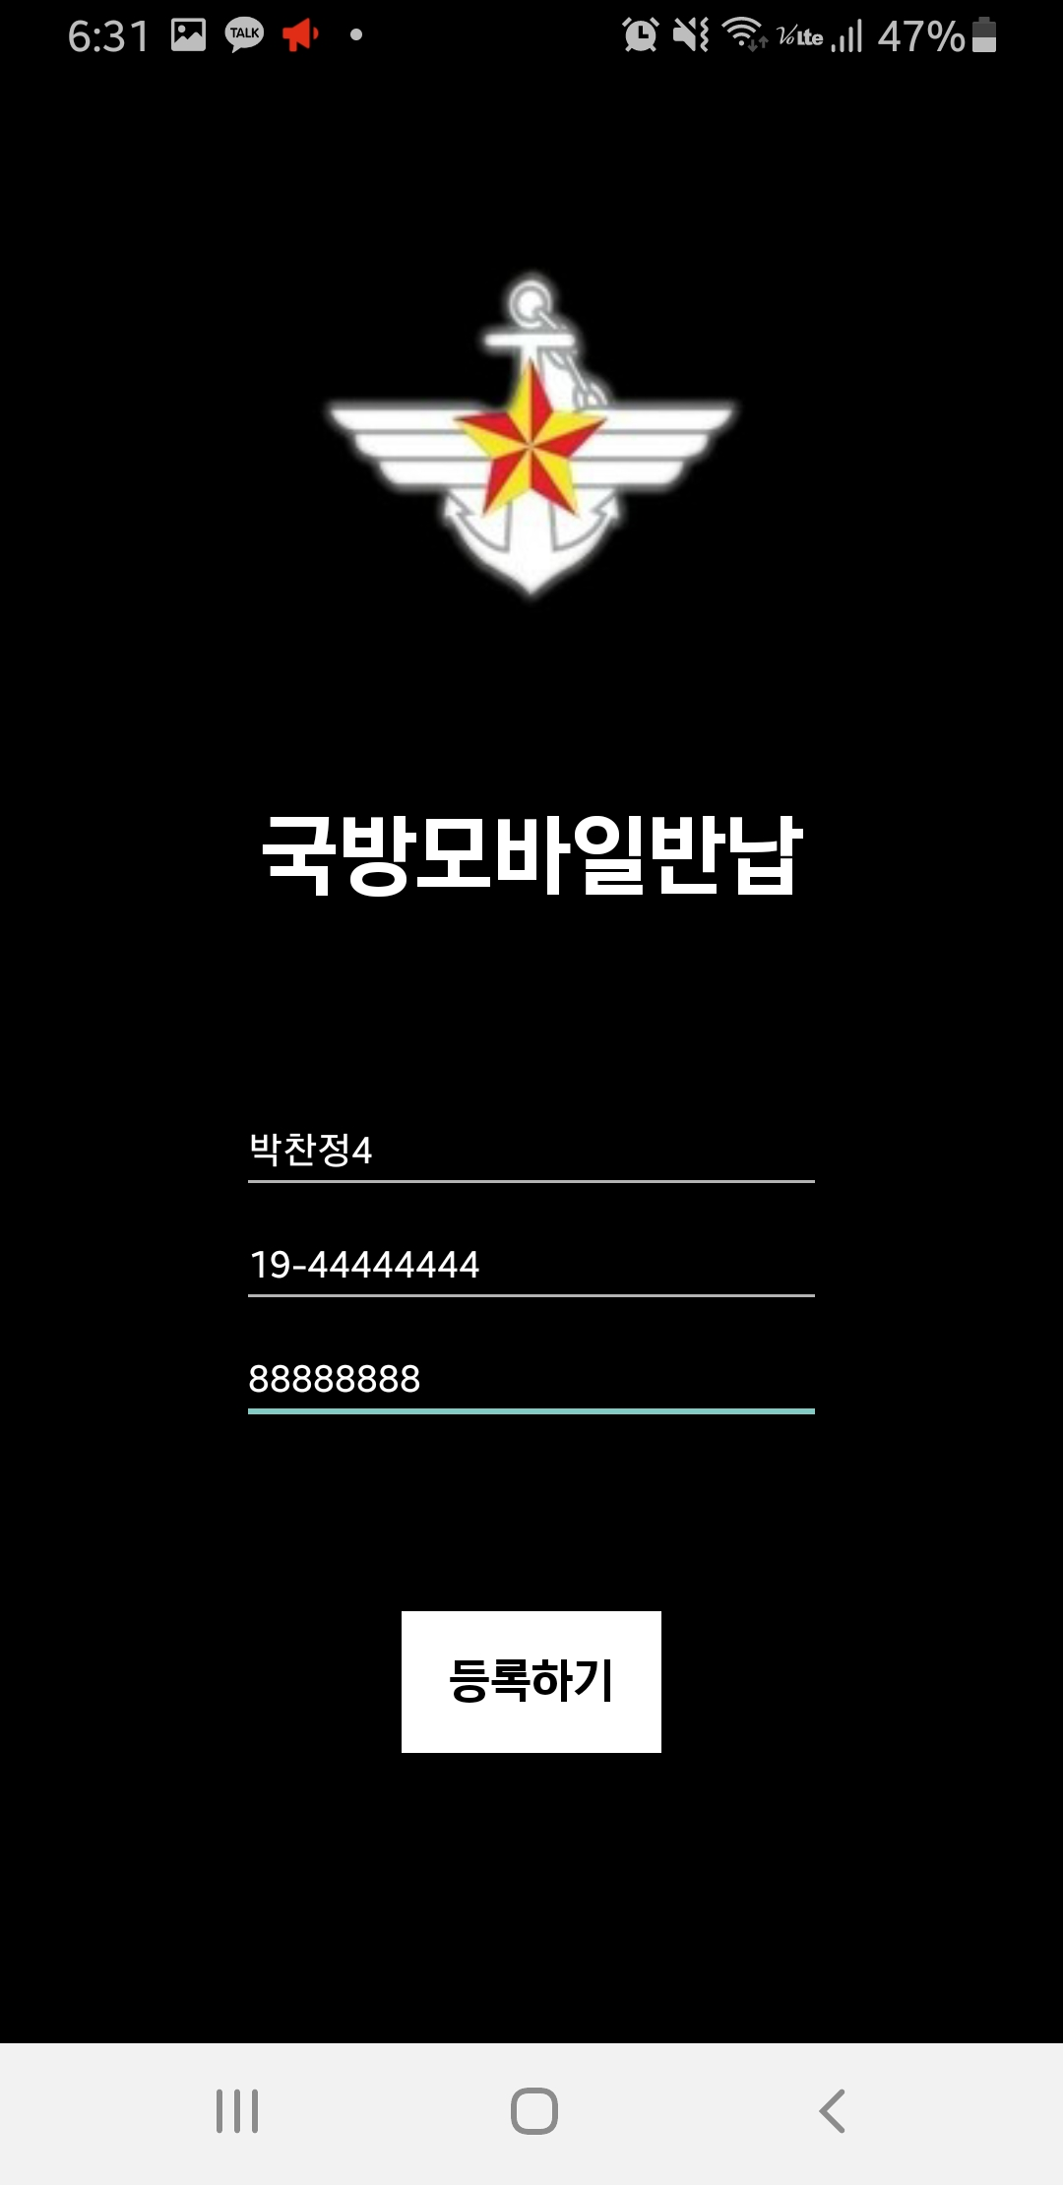
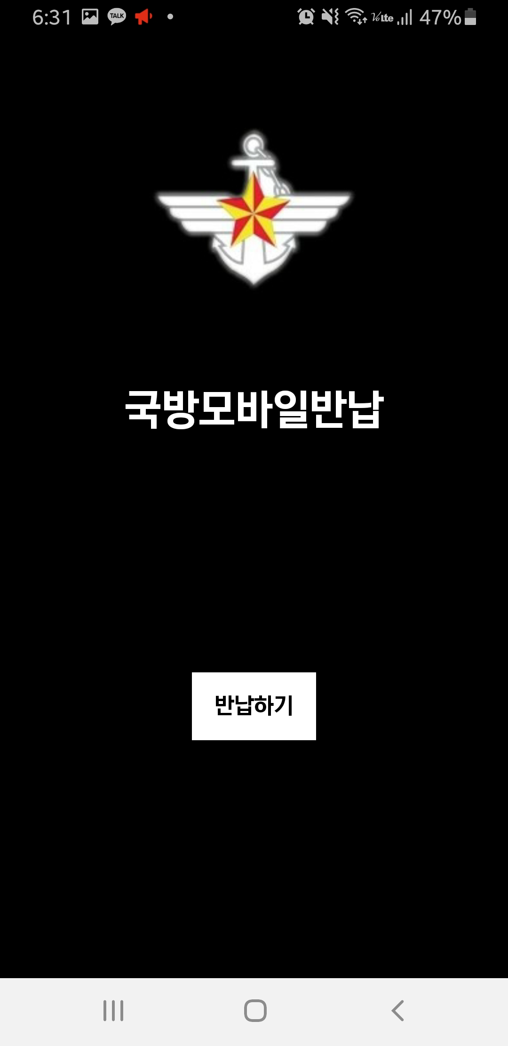
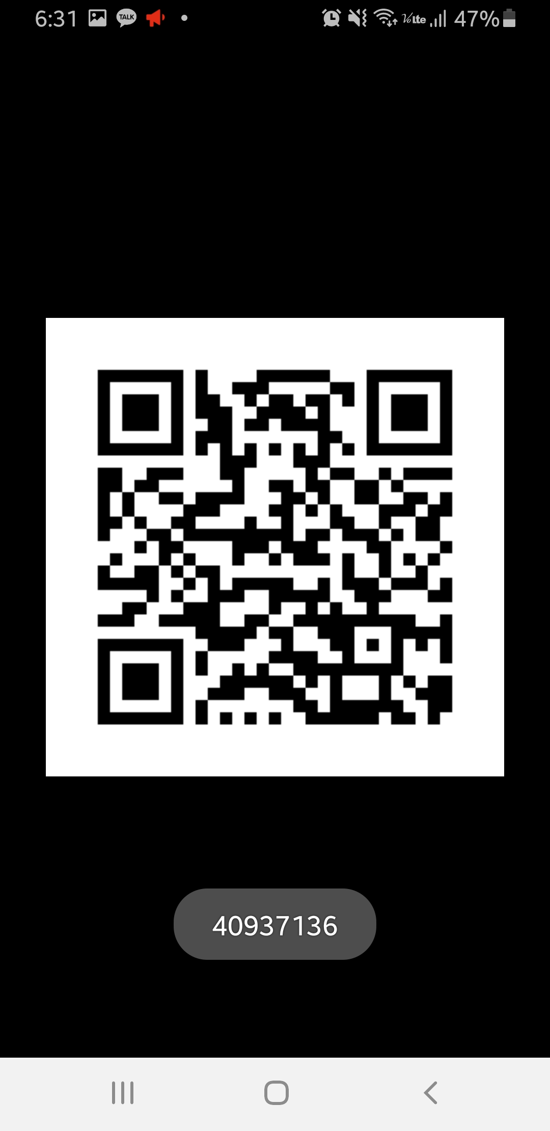

Slide 15
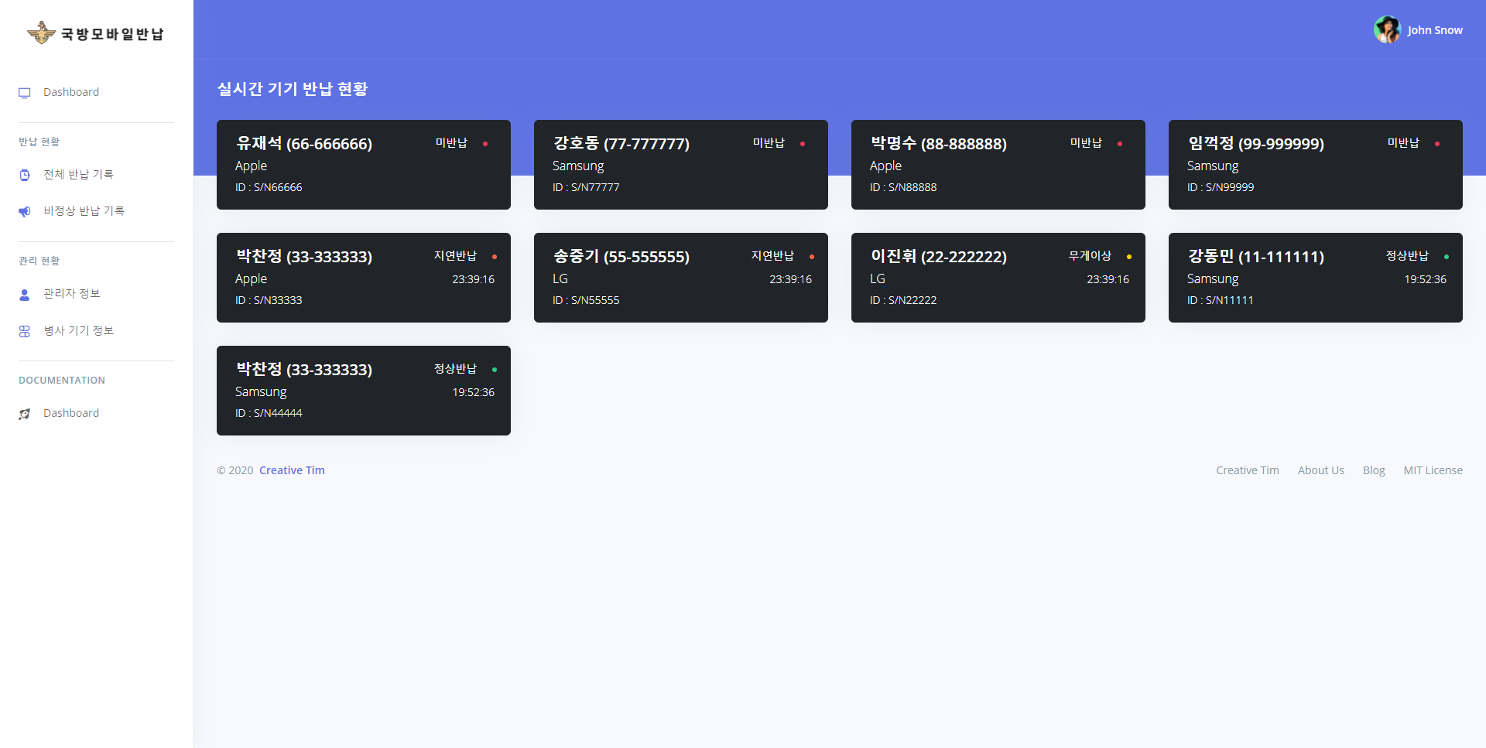
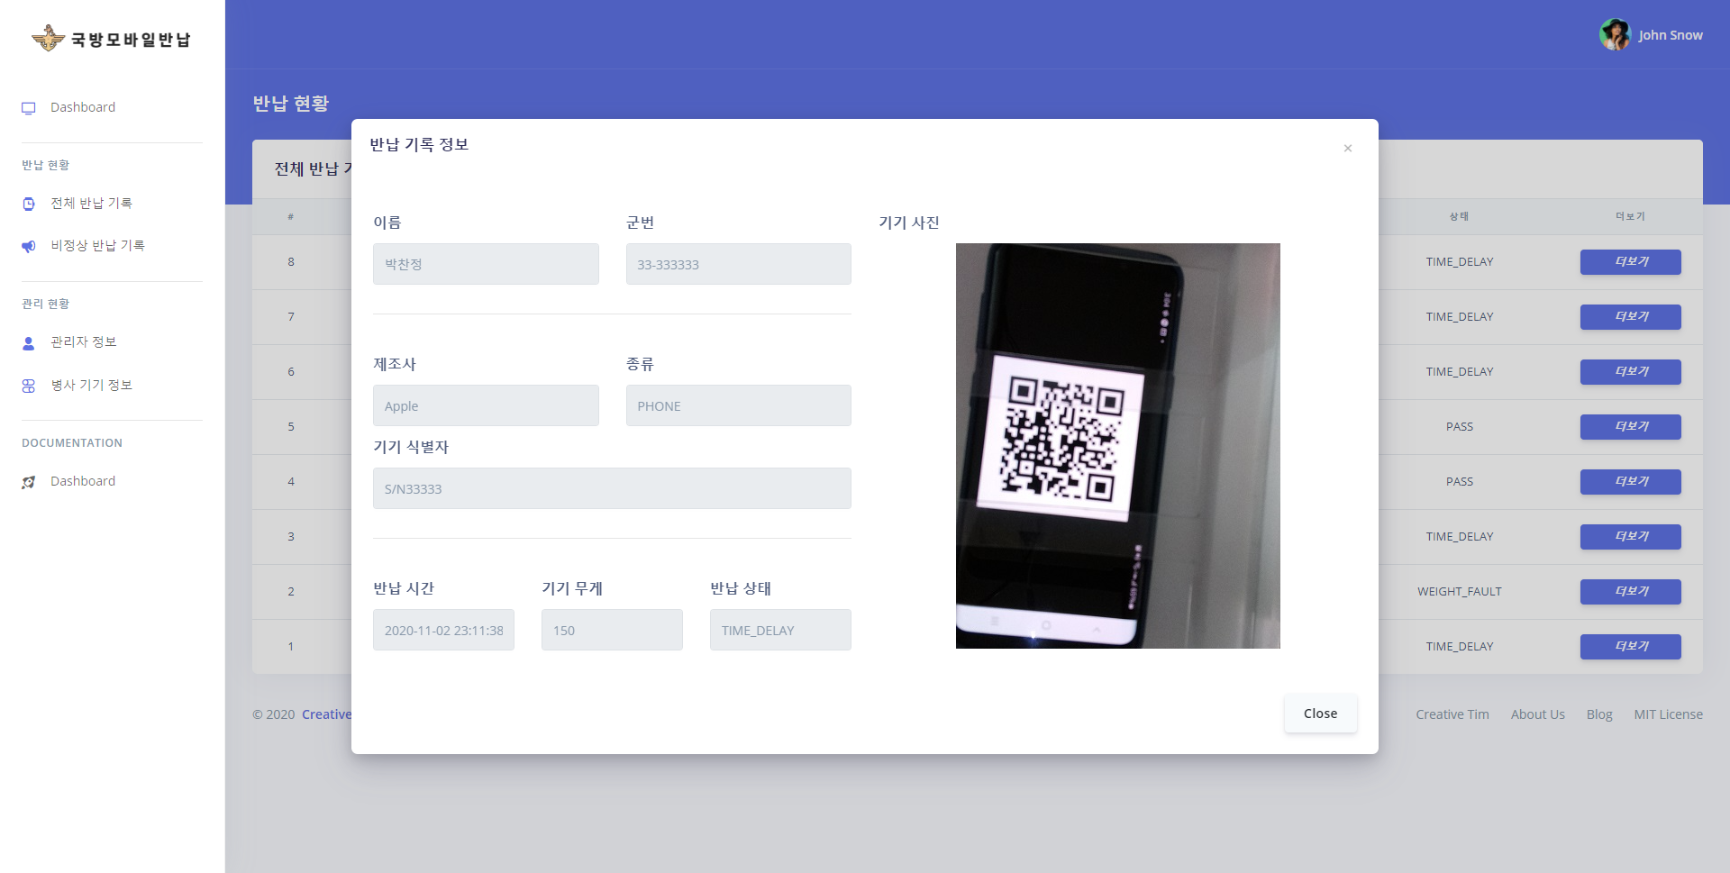
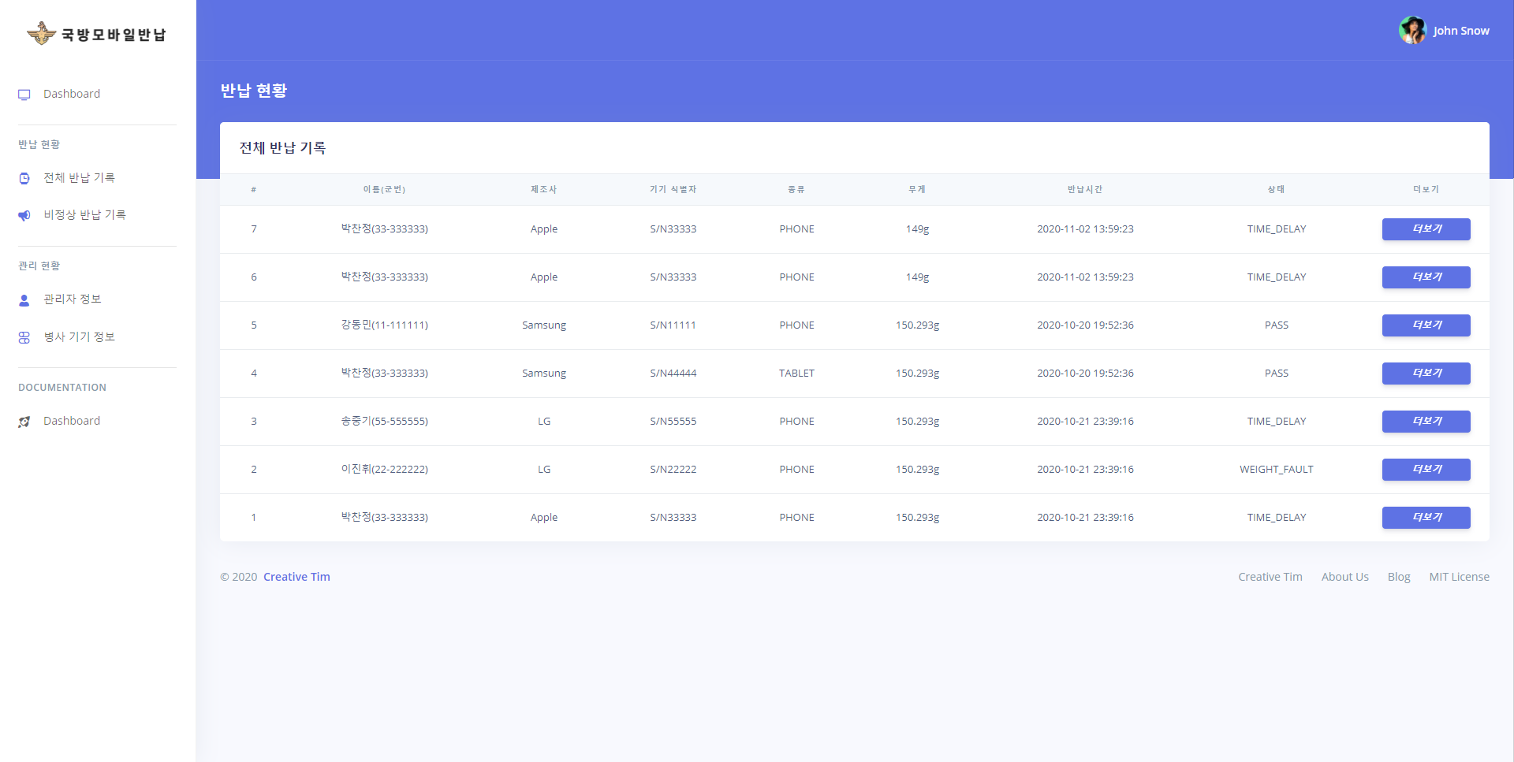

Slide 16

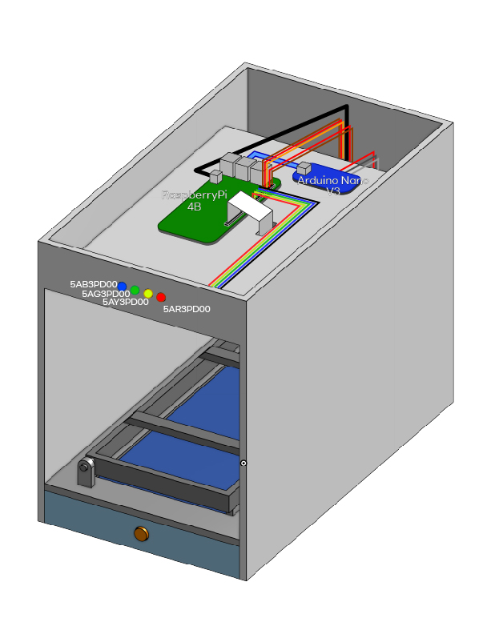
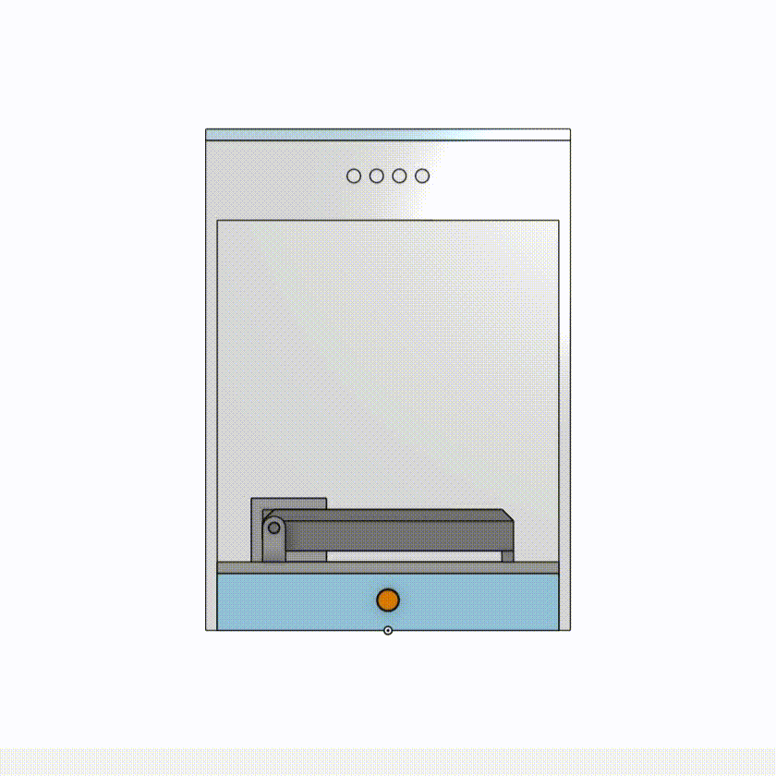

Slide 17
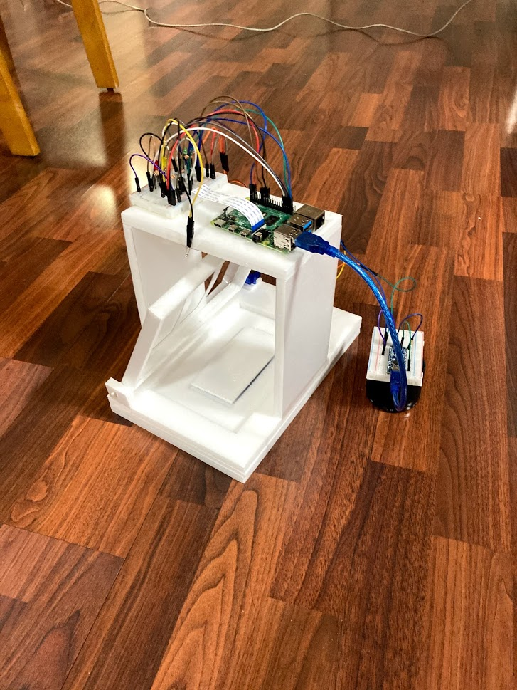
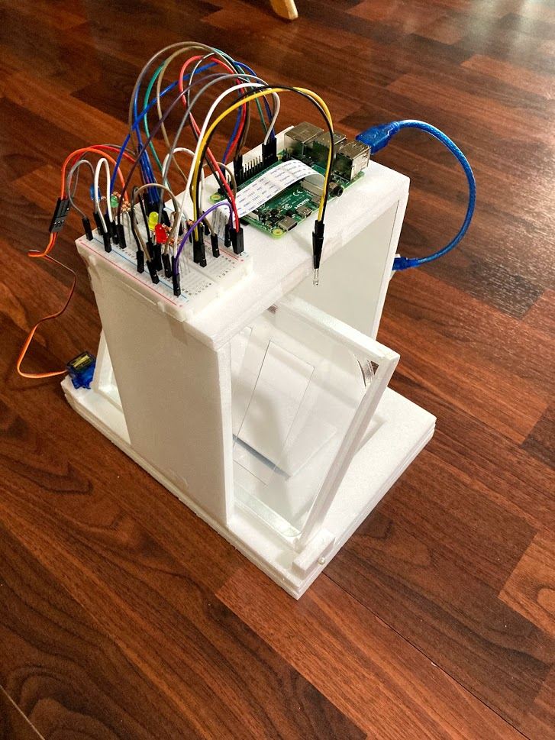

Slide 18
시연 영상

Slide 19


Slide 20
기대효과
⏱ 스마트폰 사용 시간 준수
🐱‍👤 도난 방지
🕶 비정상 반납 방지, 미등록 기기 탐지
😷 격리자 운용에 활용 가능
이 모든 효과를 실제 사용자의 부담 없이!

Slide 21
고급 기능

Slide 22
QR코드 색상암호화

Slide 23
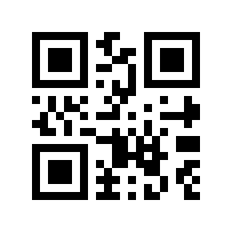
아무나 해독 가능
일반 QR코드

Slide 24


???
붉은색 선글라스를 끼면 QR코드의 형태가 명확해진다!

Slide 25
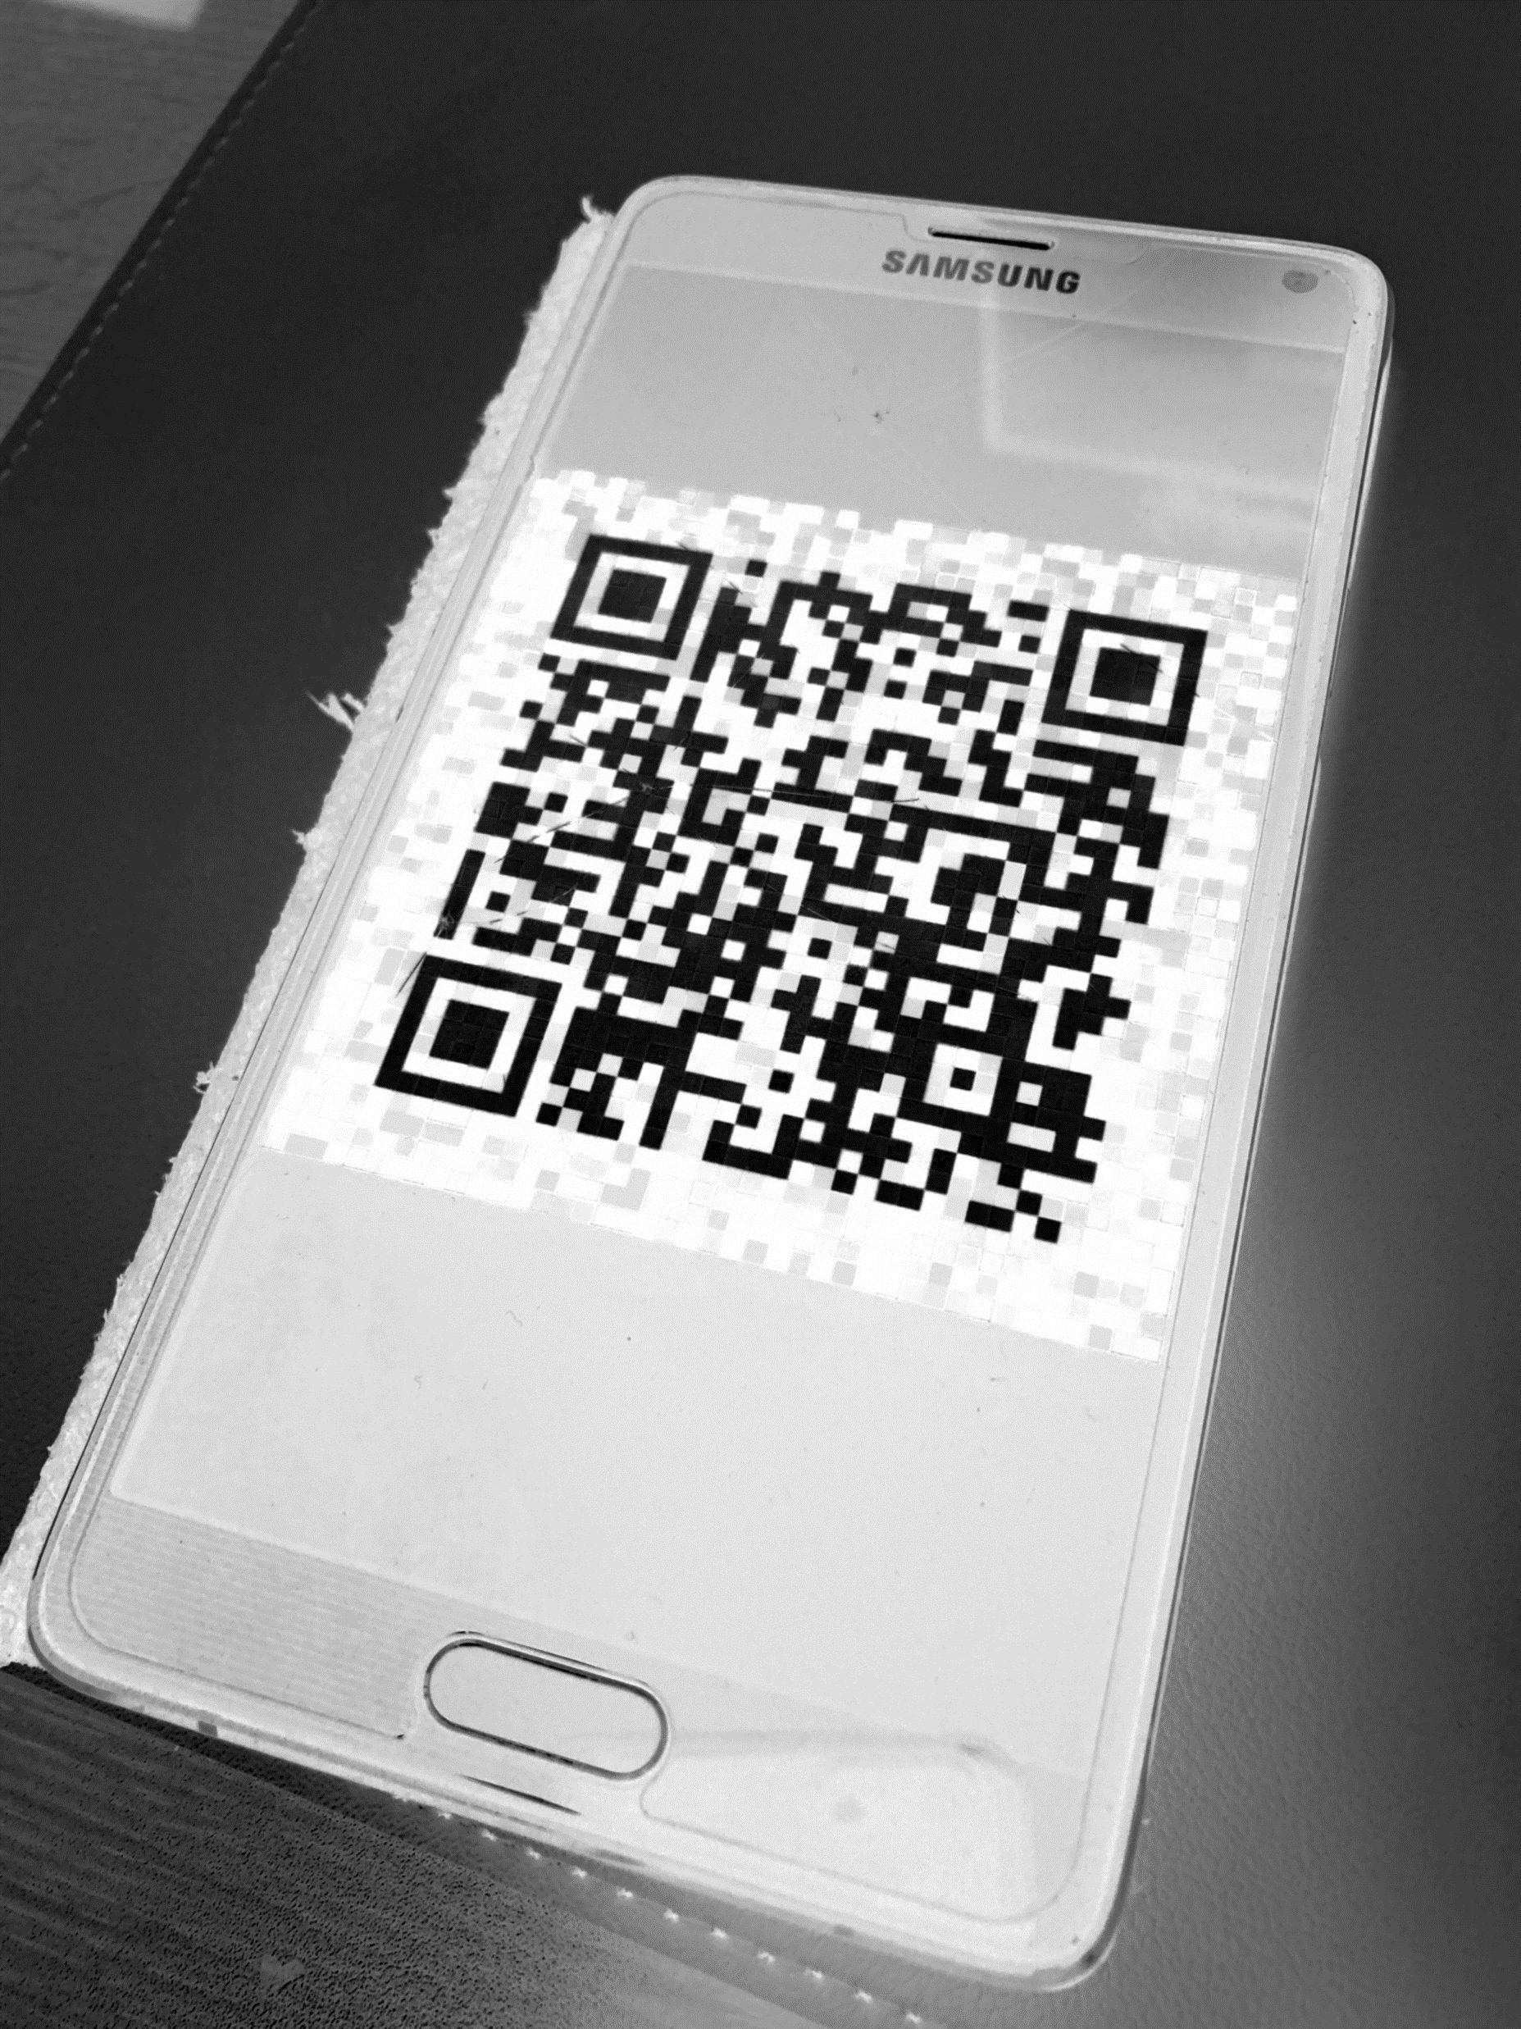
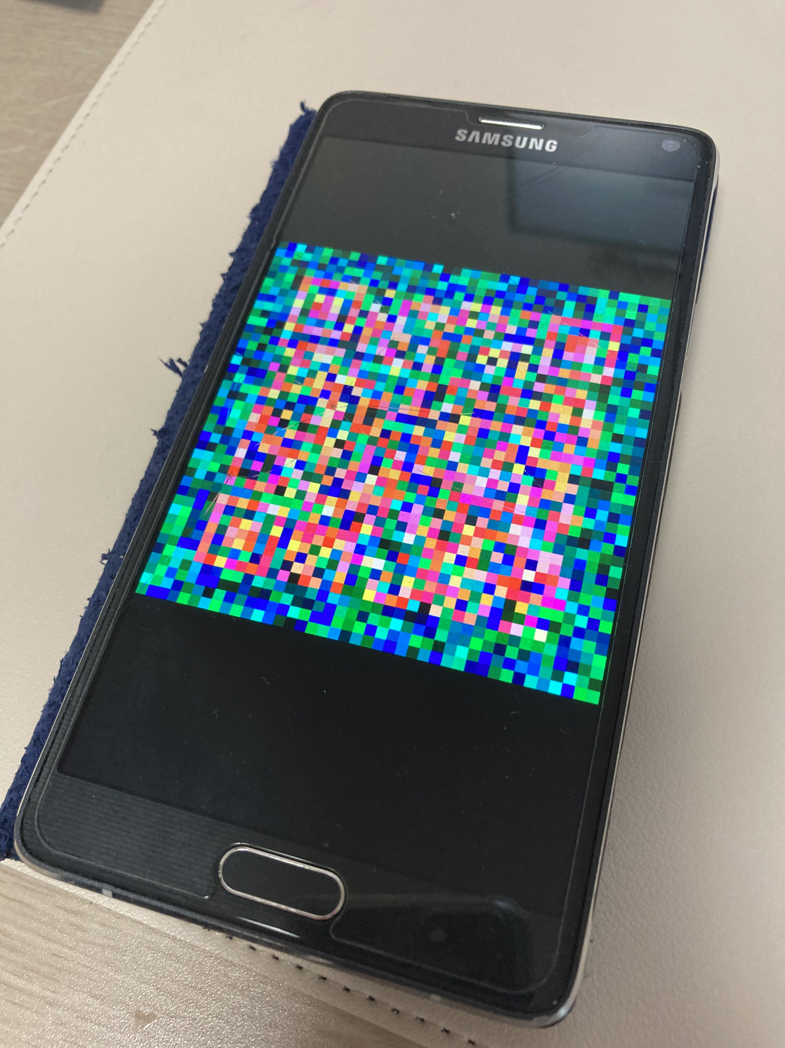

Slide 26
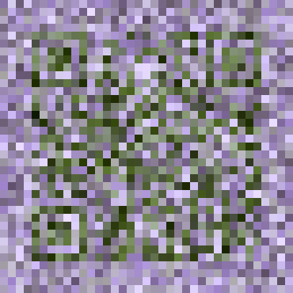
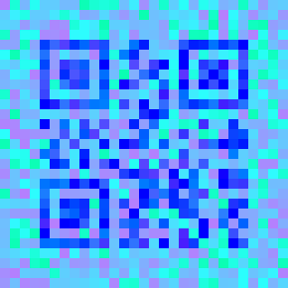
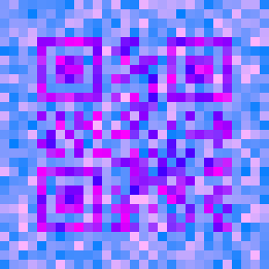
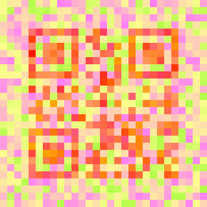
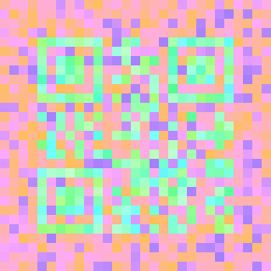
모든 색으로
암호화 가능
‘색’이 아닌
임의의 세 벡터로도 가능

Slide 27
관리자용 앱

Slide 28
📟
서버는 반드시 국방망 외부에 있어야 함.
(병사 기기와 통신 불가)
🖥
부대 내 일반PC는 사이버지식방 밖에 없음.
(사용성이 매우 떨어짐)
📱
따라서 관리 간부의 스마트폰을 통해
서버에 접속하고 현황을 관리하여야 함.

Slide 29
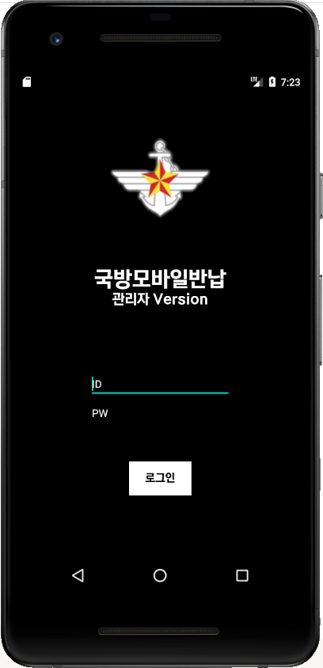
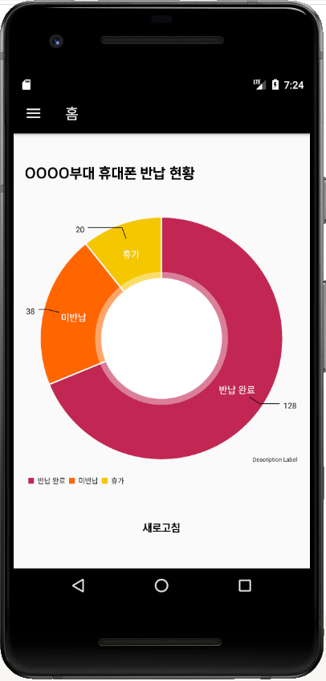
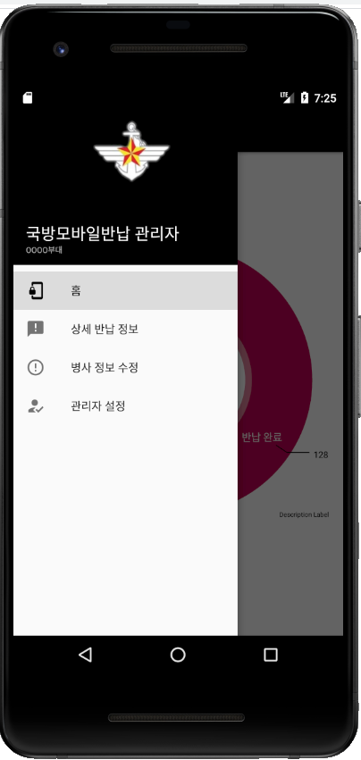
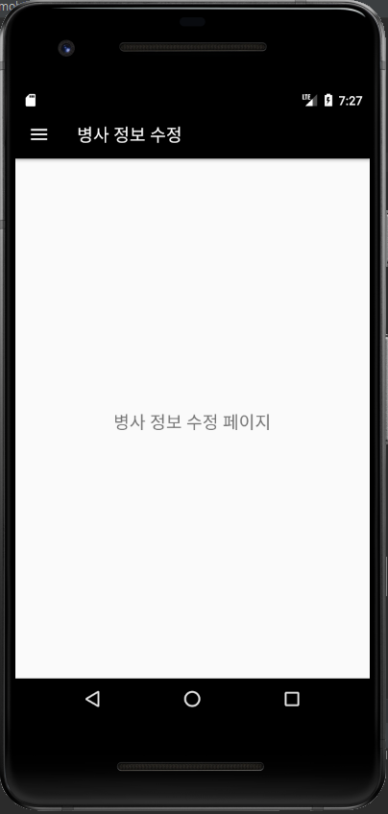

Slide 30
아두이노 미사용

Slide 31
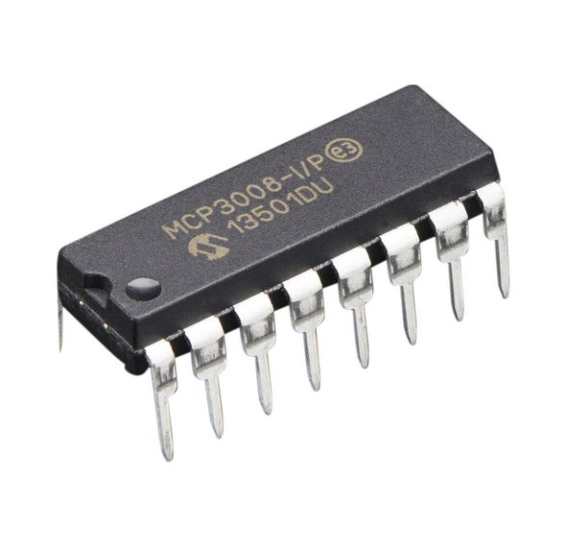
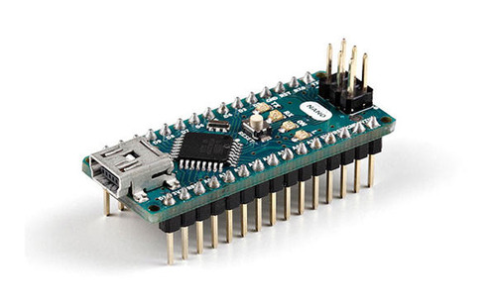
아두이노의 GPL 라이선스로부터도
자유로워질 수 있음
자유로워

Slide 32
1 : N 반납기

Slide 33
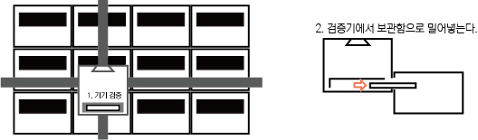
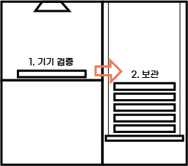
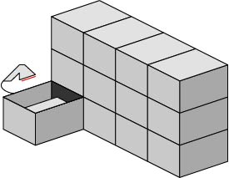
기기 1대 : 반납기 1대
기기 N대 : 반납기 1대
8
8만원 X 36만명 = 288억
8만원 X 36만명 / 8 = 36억
+@

Slide 34
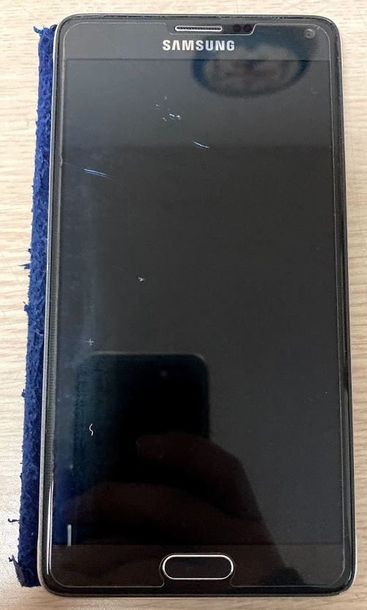
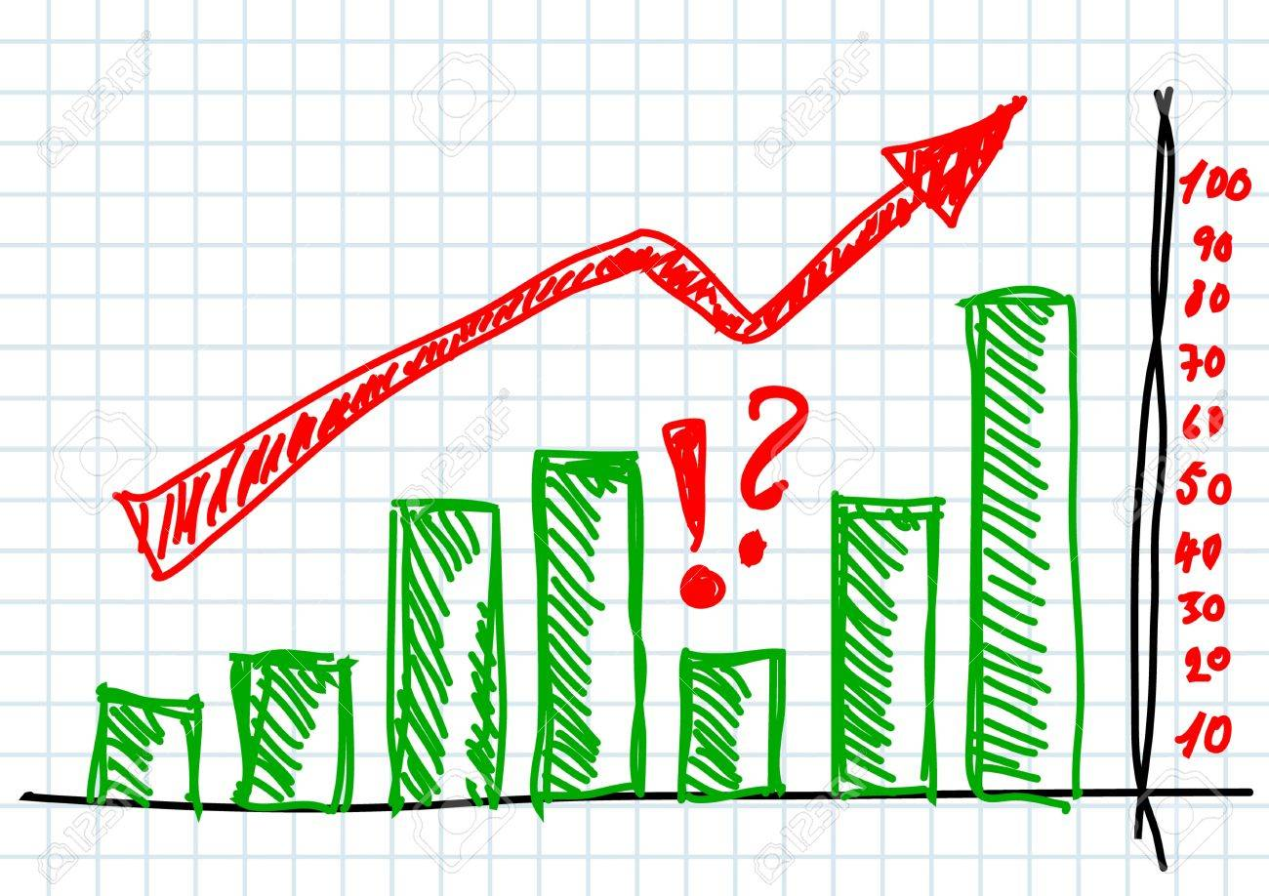

이외에도…

Slide 35
📃 자세한 내용은 깃북 참조 부탁드립니다!

Slide 36
감사합니다.

